Slide 1
CollaboratiVET Πρόγραμμα σπουδών για καθηγητές/εκπαιδευτές/εκπαιδευτικούς ΕΕΚ
Ενότητα 3: Σχεδιασμός μαθημάτων με ανεστραμμένη τάξη μέσω συνεργατικών μεθόδων
Μάθημα 3: Διευκόλυνση συνεργατικών δραστηριοτήτων σε περιβάλλοντα ανεστραμμένης τάξης
Με τη χρηματοδότηση της Ευρωπαϊκής Ένωσης. Οι απόψεις και οι γνώμες που διατυπώνονται εκφράζουν αποκλειστικά τις απόψεις των συντακτών και δεν αντιπροσωπεύουν κατ'ανάγκη τις απόψεις της Ευρωπαϊκής Ένωσης ή του Ευρωπαϊκού Εκτελεστικού Οργανισμού Εκπαίδευσης και Πολιτισμού (EACEA). Η Ευρωπαϊκή Ένωση και ο EACEA δεν μπορούν να θεωρηθούν υπεύθυνοι για τις εκφραζόμενες απόψεις.

Slide 2
Μαθησιακοί
Στόχοι
Στο τέλος αυτής της ενότητας, οι συμμετέχοντες θα είστε σε θέση να:
Κατανοήσετε το ρόλο του εκπαιδευτή στη διευκόλυνση των συνεργατικών δραστηριοτήτων στις ανεστραμμένες τάξεις.
Μάθετε στρατηγικές για τον αποτελεσματικό σχεδιασμό και τη διαχείριση συνεργατικών εργασιών.
Προσδιορίστε εργαλεία και τεχνικές που υποστηρίζουν τη συνεργασία των μαθητών.
Αναπτύξετε δεξιότητες για την αντιμετώπιση των προκλήσεων κατά τη διευκόλυνση ομαδικών δραστηριοτήτων σε περιβάλλοντα ΕΕΚ.

Slide 3
Ο ρόλος του εκπαιδευτή στην ανεστραμμένη συνεργατική μάθηση
Οδηγός, όχι λέκτορας: Οι εκπαιδευτές λειτουργούν ως διευκολυντές και όχι ως παραδοσιακοί διδάσκοντες. Ο ρόλος τους είναι να καθοδηγούν, να προτρέπουν και να υποστηρίζουν τους μαθητές στη συνεργατική μάθηση αντί να παρέχουν άμεση διδασκαλία κατά τη διάρκεια της τάξης.
Παρακολούθηση της προόδου της ομάδας: Η τακτική παρακολούθηση της προόδου κάθε ομάδας διασφαλίζει ότι όλοι οι μαθητές συμμετέχουν και συμβάλλουν ουσιαστικά. Οι εκπαιδευτές παρέχουν υποστήριξη ανάλογα με τις ανάγκες, είτε πρόκειται για απαντήσεις σε ερωτήσεις, είτε για ανατροφοδότηση, είτε για διαμεσολάβηση σε συγκρούσεις της ομάδας.
Προώθηση ενός περιβάλλοντος συνεργασίας: Ενθαρρύνετε μια ανοιχτή, υποστηρικτική κουλτούρα στην τάξη, όπου οι μαθητές αισθάνονται άνετα να μοιράζονται ιδέες και να συμμετέχουν σε εποικοδομητικές συζητήσεις.
Με τη χρηματοδότηση της Ευρωπαϊκής Ένωσης. Οι απόψεις και οι γνώμες που διατυπώνονται εκφράζουν αποκλειστικά τις απόψεις των συντακτών και δεν αντιπροσωπεύουν κατ'ανάγκη τις απόψεις της Ευρωπαϊκής Ένωσης ή του Ευρωπαϊκού Εκτελεστικού Οργανισμού Εκπαίδευσης και Πολιτισμού (EACEA). Η Ευρωπαϊκή Ένωση και ο EACEA δεν μπορούν να θεωρηθούν υπεύθυνοι για τις εκφραζόμενες απόψεις.
Ενίσχυση της συνεργατικής μάθησης:

Slide 4
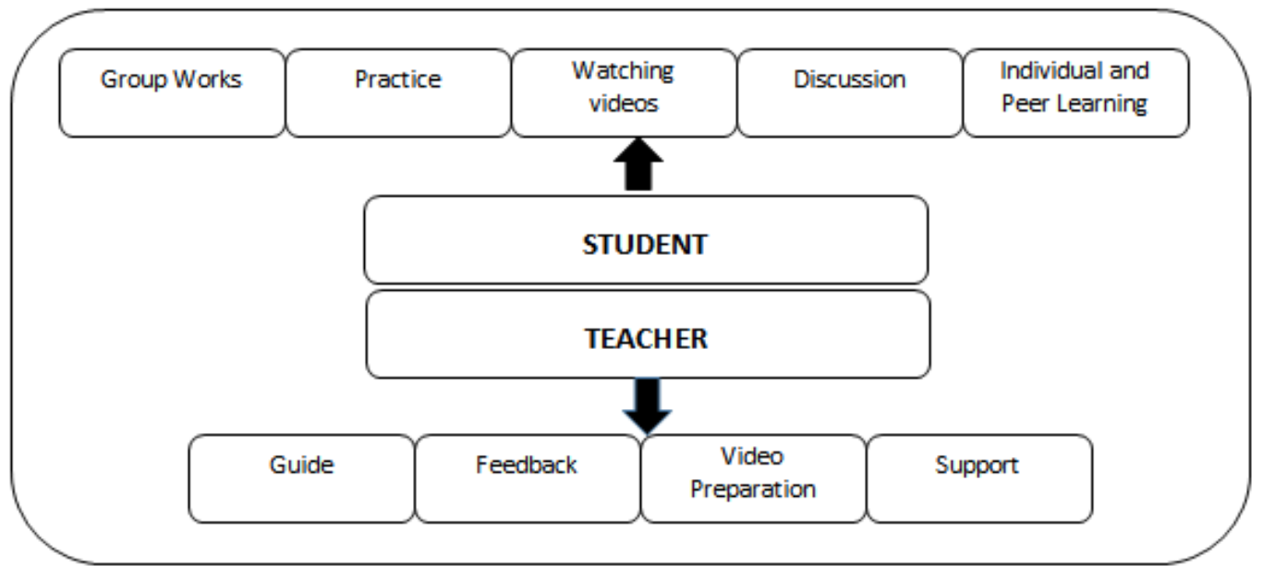
Ο ρόλος του διδάσκοντος στην αναποδογυρισμένη συνεργατική μάθηση
Πηγή: https://www.researchgate.net/figure/Teacher-and-student-roles-in-the-flipped-classroom-model_fig2_312056149
Με τη χρηματοδότηση της Ευρωπαϊκής Ένωσης. Οι απόψεις και οι γνώμες που διατυπώνονται εκφράζουν αποκλειστικά τις απόψεις των συντακτών και δεν αντιπροσωπεύουν κατ'ανάγκη τις απόψεις της Ευρωπαϊκής Ένωσης ή του Ευρωπαϊκού Εκτελεστικού Οργανισμού Εκπαίδευσης και Πολιτισμού (EACEA). Η Ευρωπαϊκή Ένωση και ο EACEA δεν μπορούν να θεωρηθούν υπεύθυνοι για τις εκφραζόμενες απόψεις.
Ενίσχυση της συνεργατικής μάθησης:

Slide 5
Μετάβαση από δάσκαλο σε οδηγό: Αγκαλιάστε τη μετάβαση από την παραδοσιακή διδασκαλία στη διευκόλυνση, όπου ο εκπαιδευτικός καθοδηγεί τη μαθησιακή διαδικασία και υποστηρίζει τη συνεργασία των μαθητών.
1
Δημιουργία υποστηρικτικού περιβάλλοντος: Μάθετε πώς να δημιουργείτε ένα ασφαλές και υποστηρικτικό περιβάλλον που ενθαρρύνει την ανάληψη κινδύνων και εκτιμά τη συμβολή όλων των μαθητών.
2
Πλαίσια συμμετοχής: Εισαγωγή πλαισίων και δομών που διασφαλίζουν ότι κάθε μαθητής έχει την ευκαιρία να συμμετέχει ουσιαστικά σε συνεργατικές δραστηριότητες.
3
Σχεδιάζοντας για τη διαφορετικότητα: Αξιοποιήστε την ποικιλομορφία μέσα στην τάξη για να ενισχύσετε τον πλούτο των συνεργατικών αλληλεπιδράσεων και των αποτελεσμάτων.
4
Δυναμική επίλυση προβλημάτων: Εφοδιαστείτε με στρατηγικές για να καθοδηγήσετε τους μαθητές μέσα από δυναμικές δραστηριότητες επίλυσης προβλημάτων, οι οποίες είναι χαρακτηριστικά των αποτελεσματικών εμπειριών της ανεστραμμένης τάξης.
5
Αξιοποίηση ψηφιακών πλατφορμών: Ανάπτυξη της δεξιότητας αξιοποίησης ψηφιακών πλατφορμών με τρόπο που μεγιστοποιεί τη δέσμευση των μαθητών και διευκολύνει την απρόσκοπτη συνεργασία σε φυσικούς και εικονικούς χώρους.
6
Αναβάθμιση του ρόλου του εκπαιδευτικού στη συνεργατική μάθηση
Με τη χρηματοδότηση της Ευρωπαϊκής Ένωσης. Οι απόψεις και οι γνώμες που διατυπώνονται εκφράζουν αποκλειστικά τις απόψεις των συντακτών και δεν αντιπροσωπεύουν κατ'ανάγκη τις απόψεις της Ευρωπαϊκής Ένωσης ή του Ευρωπαϊκού Εκτελεστικού Οργανισμού Εκπαίδευσης και Πολιτισμού (EACEA). Η Ευρωπαϊκή Ένωση και ο EACEA δεν μπορούν να θεωρηθούν υπεύθυνοι για τις εκφραζόμενες απόψεις.
Ενίσχυση της συνεργατικής μάθησης:

Slide 6
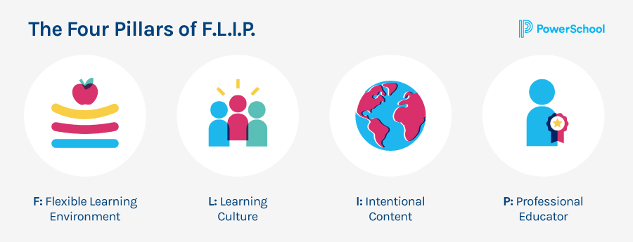
Καλλιέργεια ενός συνεργατικού περιβάλλοντος χωρίς αποκλεισμούς: Στρατηγικές για την προώθηση της ισότητας και της συμβολής στη μάθηση.
Δημιουργία ενός θεμέλιου για τη συμμετοχικότητα
Ενσωματώστε ποικίλες προοπτικές: Ξεκινήστε με περιεχόμενο που αντικατοπτρίζει ποικίλες προοπτικές, δημιουργώντας τις προϋποθέσεις για ένα περιβάλλον χωρίς αποκλεισμούς, όπου όλες οι φωνές αναμένονται και ενθαρρύνονται.
Μαθήματα σχεδιασμού για όλους: Χρησιμοποιήστε σχεδιασμούς μαθημάτων που παρέχουν πολλαπλά σημεία εισόδου για μάθηση, εξασφαλίζοντας ότι το υλικό είναι προσβάσιμο σε μαθητές με διαφορετικό υπόβαθρο και ικανότητες.
Διαχείριση ομαδικής δυναμικής: Εισαγωγή τεχνικών για τη διαχείριση της δυναμικής της ομάδας, εξασφαλίζοντας ισορροπημένη συμμετοχή με την παροχή σαφών ρόλων και ευθυνών.
Δομημένη αλληλεπίδραση: Σχεδιάστε δομημένες δραστηριότητες που απαιτούν τη συμβολή όλων των μελών της ομάδας, όπως συζητήσεις με ζεύγη σκέψης ή παζλ.
Στρατηγικές για την ενθάρρυνση της ισότιμης συμμετοχής
Πηγή: https://www.powerschool.com/blog/a-beginners-guide-to-the-flipped-classroom/
Με τη χρηματοδότηση της Ευρωπαϊκής Ένωσης. Οι απόψεις και οι γνώμες που διατυπώνονται εκφράζουν αποκλειστικά τις απόψεις των συντακτών και δεν αντιπροσωπεύουν κατ'ανάγκη τις απόψεις της Ευρωπαϊκής Ένωσης ή του Ευρωπαϊκού Εκτελεστικού Οργανισμού Εκπαίδευσης και Πολιτισμού (EACEA). Η Ευρωπαϊκή Ένωση και ο EACEA δεν μπορούν να θεωρηθούν υπεύθυνοι για τις εκφραζόμενες απόψεις.

Slide 7
Καλλιέργεια ενός συνεργατικού περιβάλλοντος χωρίς αποκλεισμούς: Στρατηγικές για την προώθηση της ισότητας και της συμβολής στη μάθηση.
Αξιοποίηση των ψηφιακών εργαλείων για τη συμμετοχικότητα
Χρησιμοποιήστε την τεχνολογία με περίσκεψη: Επιλέξτε και χρησιμοποιήστε ψηφιακά εργαλεία που ενισχύουν τη συμμετοχικότητα, όπως πλατφόρμες που επιτρέπουν την ανώνυμη συμμετοχή ή πλατφόρμες που παρέχουν επιλογές για διαφορετικούς τρόπους έκφρασης.
Διευκόλυνση του αναστοχαστικού διαλόγου: Χρησιμοποιήστε πλατφόρμες συζήτησης που ενθαρρύνουν τον αναστοχαστικό διάλογο, δίνοντας χρόνο και χώρο σε κάθε μαθητή να διατυπώσει τις σκέψεις του και να συμβάλει στη συζήτηση.
Γιορτάστε τις συνεισφορές: Αναγνωρίστε και γιορτάστε όλες τις μορφές συνεισφοράς των μαθητών, καλλιεργώντας ένα περιβάλλον εκτίμησης και αμοιβαίου σεβασμού.
Συνεχής βρόχος ανατροφοδότησης: Εφαρμόστε έναν συνεχή βρόχο ανατροφοδότησης που επιτρέπει στους μαθητές να εκφράζουν πόσο ενταγμένοι αισθάνονται στη μαθησιακή διαδικασία και να προσαρμόζουν τις στρατηγικές αναλόγως.
Καλλιέργεια μιας κουλτούρας σεβασμού και εκτίμησης
Με τη χρηματοδότηση της Ευρωπαϊκής Ένωσης. Οι απόψεις και οι γνώμες που διατυπώνονται εκφράζουν αποκλειστικά τις απόψεις των συντακτών και δεν αντιπροσωπεύουν κατ'ανάγκη τις απόψεις της Ευρωπαϊκής Ένωσης ή του Ευρωπαϊκού Εκτελεστικού Οργανισμού Εκπαίδευσης και Πολιτισμού (EACEA). Η Ευρωπαϊκή Ένωση και ο EACEA δεν μπορούν να θεωρηθούν υπεύθυνοι για τις εκφραζόμενες απόψεις.

Slide 8
Διευκόλυνση πέρα από το περιεχόμενο: Μέσα από την επιδέξια διευκόλυνση
Ο εξελισσόμενος ρόλος του εκπαιδευτικού
Από την παράδοση στην ενδυνάμωση: Μεταφορά της εστίασης του εκπαιδευτικού από την παράδοση του περιεχομένου στην ενδυνάμωση των μαθητών να ασχοληθούν ενεργά με το υλικό και μεταξύ τους.
Καθοδήγηση πάνω από τη σκηνοθεσία: Μετατόπιση από την καθοδήγηση των δραστηριοτήτων στην καθοδήγηση των μαθητών καθώς πλοηγούνται μέσα από συνεργατικές διαδικασίες, ενθαρρύνοντας την εξερεύνηση και την ανακάλυψη.
Αξιοποίηση ψηφιακών εργαλείων για ενισχυμένη διευκόλυνση
Διαδραστικές πλατφόρμες: Εισαγωγή διαδραστικών ψηφιακών πλατφορμών που επιτρέπουν τη συνεργασία και την επικοινωνία μεταξύ των μαθητών σε πραγματικό χρόνο, καταρρίπτοντας τα εμπόδια στη συμμετοχή.
Ανάλυση για διορατικότητα: Χρησιμοποιήστε εργαλεία ανάλυσης για να αποκτήσετε γνώσεις σχετικά με τα μοτίβα εμπλοκής και συνεργασίας των μαθητών, επιτρέποντας στοχευμένη υποστήριξη όπου χρειάζεται.
Στρατηγικές για τη διευκόλυνση αλληλεπιδράσεων χωρίς αποκλεισμούς
Ισότιμη πρόσβαση στην τεχνολογία: Εξασφαλίστε ότι όλοι οι μαθητές έχουν ίση πρόσβαση στα ψηφιακά εργαλεία που απαιτούνται για τη συνεργασία, λαμβάνοντας υπόψη τα διαφορετικά επίπεδα τεχνολογικού αλφαβητισμού και πρόσβασης.
Πολιτιστική ευαισθησία στη χρήση της τεχνολογίας: Αναγνωρίζουν τις πολιτισμικές αποχρώσεις στην επικοινωνία και τη συνεργασία, επιλέγοντας και χρησιμοποιώντας ψηφιακά εργαλεία που σέβονται αυτές τις διαφορές.
Ανάπτυξη τεχνικών διευκόλυνσης
Ενεργητική ακρόαση και διαμεσολάβηση: Καλλιέργεια δεξιοτήτων ενεργητικής ακρόασης και τεχνικών διαμεσολάβησης για την καθοδήγηση των συζητήσεων και τη διασφάλιση της ακρόασης όλων των φωνών των μαθητών.
Ανατροφοδότηση και βελτίωση: Δημιουργήστε μηχανισμούς για να παρέχουν οι μαθητές ανατροφοδότηση σχετικά με τη διαδικασία διευκόλυνσης, χρησιμοποιώντας τις πληροφορίες αυτές για τη βελτίωση των τεχνικών και των προσεγγίσεων.
Η διευκόλυνση ως μονοπάτι για βαθύτερη μάθηση
Μέσω της αποτελεσματικής διευκόλυνσης, οι εκπαιδευτικοί μπορούν να ξεκλειδώσουν βαθύτερα επίπεδα κατανόησης και αλληλεπίδρασης μεταξύ των μαθητών, καθιστώντας τη διαδικασία συνεργασίας εξίσου σημαντική με το ίδιο το περιεχόμενο στο μαθησιακό ταξίδι.
Με τη χρηματοδότηση της Ευρωπαϊκής Ένωσης. Οι απόψεις και οι γνώμες που διατυπώνονται εκφράζουν αποκλειστικά τις απόψεις των συντακτών και δεν αντιπροσωπεύουν κατ'ανάγκη τις απόψεις της Ευρωπαϊκής Ένωσης ή του Ευρωπαϊκού Εκτελεστικού Οργανισμού Εκπαίδευσης και Πολιτισμού (EACEA). Η Ευρωπαϊκή Ένωση και ο EACEA δεν μπορούν να θεωρηθούν υπεύθυνοι για τις εκφραζόμενες απόψεις.

Slide 9
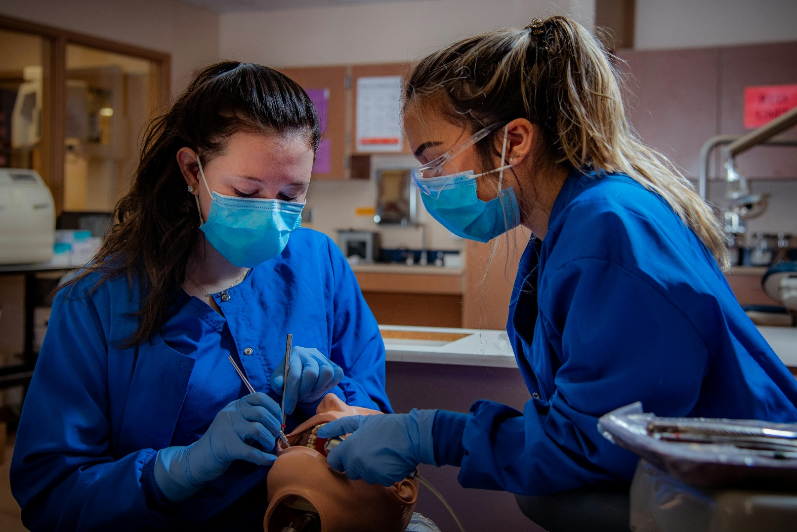
Ενεργός μάθηση μέσω συνεργασίας: Μετατροπή της συνεργασίας σε καταλύτη για την ενεργό μάθηση
Ενσωμάτωση προβλημάτων του πραγματικού κόσμου
Συνάφεια με την πραγματική ζωή: Χρησιμοποιήστε προβλήματα και σενάρια που προέρχονται από την πραγματική ζωή για να εδραιώσετε συνεργατικές δραστηριότητες, γεγονός που βοηθά τους μαθητές να κατανοήσουν τις πρακτικές εφαρμογές των όσων μαθαίνουν.
Δεξιότητες επίλυσης προβλημάτων: Ενθαρρύνετε τους μαθητές να χρησιμοποιούν κριτική σκέψη και δεξιότητες επίλυσης προβλημάτων καθώς συνεργάζονται για να βρουν λύσεις σε σύνθετα, πραγματικά ζητήματα.
Αξιοποίηση σεναρίων που βασίζονται σε περιπτώσεις:
Εξερεύνηση σεναρίων: Εισάγετε σενάρια βασισμένα σε περιπτώσεις που απαιτούν από τους μαθητές να αναλύσουν, να συζητήσουν και να εφαρμόσουν έννοιες σε πλαίσιο, προωθώντας τη βαθύτερη μάθηση μέσω της πρακτικής εφαρμογής.
Διαφορετικές προοπτικές: Αξιοποιήστε τις διαφορετικές προοπτικές μέσα στην ομάδα για να προσεγγίσετε τα σενάρια από πολλαπλές οπτικές γωνίες, εμπλουτίζοντας τη μαθησιακή εμπειρία.
Με τη χρηματοδότηση της Ευρωπαϊκής Ένωσης. Οι απόψεις και οι γνώμες που διατυπώνονται εκφράζουν αποκλειστικά τις απόψεις των συντακτών και δεν αντιπροσωπεύουν κατ'ανάγκη τις απόψεις της Ευρωπαϊκής Ένωσης ή του Ευρωπαϊκού Εκτελεστικού Οργανισμού Εκπαίδευσης και Πολιτισμού (EACEA). Η Ευρωπαϊκή Ένωση και ο EACEA δεν μπορούν να θεωρηθούν υπεύθυνοι για τις εκφραζόμενες απόψεις.

Slide 10
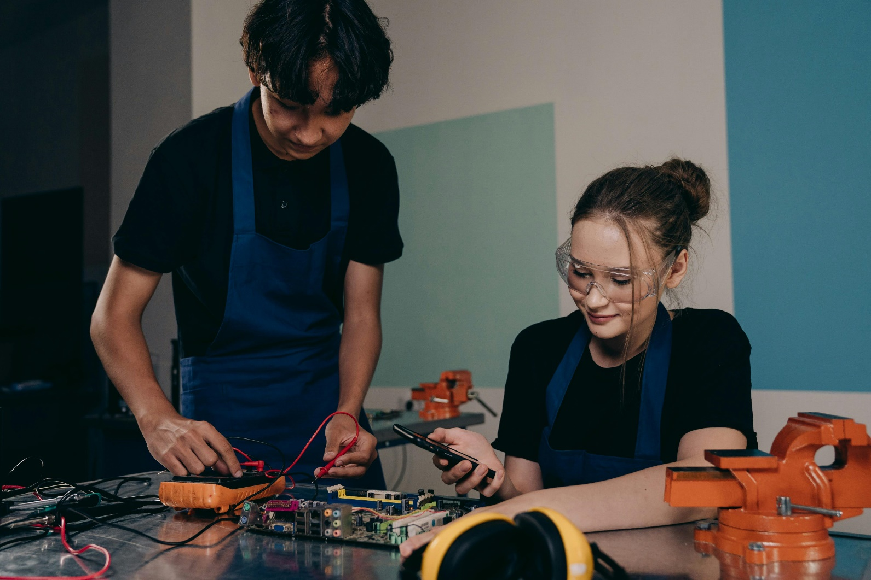
Ενεργός μάθηση μέσω συνεργασίας: Μετατροπή της συνεργασίας σε καταλύτη για την ενεργό μάθηση
Στρατηγικές διευκόλυνσης για ενεργητική μάθηση:
Καθοδηγούμενη ανακάλυψη: Εφοδιάστε τους εκπαιδευτικούς με στρατηγικές για την καθοδήγηση των μαθητών κατά τη διαδικασία της ανακάλυψης χωρίς να δίνουν άμεσες απαντήσεις, ενθαρρύνοντας την εξερεύνηση και τη διερεύνηση.
Βρόχοι ανάδρασης: Δημιουργήστε γρήγορους βρόχους ανατροφοδότησης που επιτρέπουν στους μαθητές να δοκιμάζουν τις ιδέες τους και να λαμβάνουν άμεση πληροφόρηση, προωθώντας μια δυναμική διαδικασία μάθησης.
Κατασκευή χώρων ενεργού μάθησης:
Φυσικοί και ψηφιακοί χώροι: Δημιουργήστε χώρους, φυσικούς και ψηφιακούς, που ευνοούν την ενεργό μάθηση. Χρησιμοποιήστε διατάξεις τάξης που διευκολύνουν τον εύκολο σχηματισμό ομάδων και ψηφιακές πλατφόρμες που υποστηρίζουν την εικονική συνεργασία.
Εργαλεία δέσμευσης: Ενσωματώστε εργαλεία εμπλοκής, όπως συστήματα απόκρισης του κοινού και λογισμικό συνεργασίας που προωθούν τη συμμετοχή και επιτρέπουν στους μαθητές να συνεισφέρουν σε πραγματικό χρόνο.
Με τη χρηματοδότηση της Ευρωπαϊκής Ένωσης. Οι απόψεις και οι γνώμες που διατυπώνονται εκφράζουν αποκλειστικά τις απόψεις των συντακτών και δεν αντιπροσωπεύουν κατ'ανάγκη τις απόψεις της Ευρωπαϊκής Ένωσης ή του Ευρωπαϊκού Εκτελεστικού Οργανισμού Εκπαίδευσης και Πολιτισμού (EACEA). Η Ευρωπαϊκή Ένωση και ο EACEA δεν μπορούν να θεωρηθούν υπεύθυνοι για τις εκφραζόμενες απόψεις.

Slide 11
Δυναμική της ομαδικής εργασίας στην εκπαίδευση
Βασικά στοιχεία της ομαδικής εργασίας των μαθητών:
Επικοινωνία: Τονίστε τη σημασία της σαφούς και ανοιχτής επικοινωνίας ως θεμέλιο της επιτυχημένης ομαδικής εργασίας, ενθαρρύνοντας τους μαθητές να εκφράζουν τις ιδέες τους και να ακούνε ενεργά τους συμμαθητές τους.
Διευκρίνιση ρόλων: Συζητήστε τη σημασία του καθορισμού των ρόλων εντός της ομάδας, ώστε να εξασφαλίζεται ισορροπημένος φόρτος εργασίας και σαφείς αρμοδιότητες, αποτρέποντας παρεξηγήσεις και εξασφαλίζοντας αποτελεσματική συνεργασία.
Επίλυση συγκρούσεων στην ομαδική εργασία:
Έγκαιρος εντοπισμός συγκρούσεων: Εφοδιάστε τους μαθητές με την ικανότητα να αναγνωρίζουν τα πρώιμα σημάδια της σύγκρουσης και να κατανοούν ότι η σύγκρουση, όταν διαχειρίζεται σωστά, μπορεί να οδηγήσει σε ανάπτυξη και καλύτερες λύσεις.
Στρατηγικές επίλυσης: Προσφέρετε στρατηγικές επίλυσης συγκρούσεων, συμπεριλαμβανομένων τεχνικών διαμεσολάβησης και δομημένων μεθόδων επίλυσης προβλημάτων, για να βοηθήσετε τους μαθητές να αντιμετωπίσουν εποικοδομητικά τις διαφωνίες.
Οικοδόμηση συναίνεσης:
Η τέχνη του συμβιβασμού: Επισημάνετε τεχνικές για την επίτευξη συναίνεσης, δίνοντας έμφαση στην αξία του συμβιβασμού και στην ικανότητα ενσωμάτωσης διαφορετικών προοπτικών σε ένα συνεκτικό σχέδιο δράσης.
Διαδικασία λήψης αποφάσεων: Παρέχετε ένα πλαίσιο για τη συνεργατική λήψη αποφάσεων που ενθαρρύνει τη συμμετοχή όλων των μελών της ομάδας και οδηγεί σε αποφάσεις που υποστηρίζονται από ολόκληρη την ομάδα.
Συνεργατική λήψη αποφάσεων:
Αξιοποίηση των δυνατών σημείων της ομάδας: Ενθαρρύνετε τους μαθητές να αξιοποιούν τις συλλογικές τους δυνάμεις και γνώσεις κατά τη λήψη αποφάσεων, οδηγώντας σε πιο τεκμηριωμένα και ισχυρά αποτελέσματα.
Ρόλος του συντονιστή: Αποσαφηνίστε το ρόλο του εκπαιδευτικού ως διευκολυντή σε αυτή τη διαδικασία, παρέχοντας καθοδήγηση χωρίς να υπαγορεύει την κατεύθυνση, επιτρέποντας στους μαθητές να αναλάβουν την ευθύνη των αποφάσεών τους.
Με τη χρηματοδότηση της Ευρωπαϊκής Ένωσης. Οι απόψεις και οι γνώμες που διατυπώνονται εκφράζουν αποκλειστικά τις απόψεις των συντακτών και δεν αντιπροσωπεύουν κατ'ανάγκη τις απόψεις της Ευρωπαϊκής Ένωσης ή του Ευρωπαϊκού Εκτελεστικού Οργανισμού Εκπαίδευσης και Πολιτισμού (EACEA). Η Ευρωπαϊκή Ένωση και ο EACEA δεν μπορούν να θεωρηθούν υπεύθυνοι για τις εκφραζόμενες απόψεις.

Slide 12
Παραδείγματα συνεργατικών δραστηριοτήτων σε τάξεις ΕΕΚ με περιστρεφόμενες τάξεις
Ανάλυση μελέτης περίπτωσης
Δραστηριότητα: Αναθέστε μια μελέτη περίπτωσης από τον πραγματικό κόσμο που σχετίζεται με τον επαγγελματικό τομέα (π.χ. μια περίπτωση αντιμετώπισης προβλημάτων στην αυτοκινητοβιομηχανία). Οι ομάδες αναλύουν το σενάριο, εντοπίζουν τα βασικά προβλήματα και προτείνουν λύσεις.
Στόχος: Ανάπτυξη κριτικής σκέψης, πρακτικών δεξιοτήτων επίλυσης προβλημάτων και ομαδικής εργασίας.
Μάθηση βασισμένη σε έργα
Δραστηριότητα: όπως ο σχεδιασμός ενός σχεδίου μάρκετινγκ για μια τοπική επιχείρηση, η κατασκευή ενός επίπλου ή η δημιουργία ενός βασικού ηλεκτρικού κυκλώματος.
Στόχος: Εφαρμογή θεωρητικών γνώσεων σε ένα πρακτικό έργο και ανάπτυξη δεξιοτήτων διαχείρισης έργου, σχεδιασμού και πρακτικής εφαρμογής.
Σενάρια παιχνιδιού ρόλων
Δραστηριότητα: όπως μια κατάσταση εξυπηρέτησης πελατών στη φιλοξενία ή μια διαβούλευση με έναν ασθενή στον τομέα της υγείας.
Στόχος: Βελτίωση των επικοινωνιακών δεξιοτήτων, κατανόηση σεναρίων που αφορούν τον κλάδο και εξάσκηση επαγγελματικής συμπεριφοράς.
Με τη χρηματοδότηση της Ευρωπαϊκής Ένωσης. Οι απόψεις και οι γνώμες που διατυπώνονται εκφράζουν αποκλειστικά τις απόψεις των συντακτών και δεν αντιπροσωπεύουν κατ'ανάγκη τις απόψεις της Ευρωπαϊκής Ένωσης ή του Ευρωπαϊκού Εκτελεστικού Οργανισμού Εκπαίδευσης και Πολιτισμού (EACEA). Η Ευρωπαϊκή Ένωση και ο EACEA δεν μπορούν να θεωρηθούν υπεύθυνοι για τις εκφραζόμενες απόψεις.

Slide 13
Κλιμάκωση της συνεργασίας σε όλα τα προγράμματα σπουδών: Μάθηση σε συνεργασία: Διευρύνοντας το πεδίο εφαρμογής της συνεργατικής μάθησης
Ολιστική ενσωμάτωση της συνεργασίας:
Χαρτογράφηση προγράμματος σπουδών: Ξεκινήστε με τη χαρτογράφηση του προγράμματος σπουδών για να εντοπίσετε ευκαιρίες όπου οι συνεργατικές δραστηριότητες μπορούν φυσικά να ενισχύσουν τα μαθησιακά αποτελέσματα σε όλα τα μαθήματα.
Διεπιστημονικά έργα: Σχεδιάστε διαθεματικά έργα που απαιτούν από τους μαθητές να εφαρμόσουν δεξιότητες και γνώσεις από πολλαπλά μαθήματα, προωθώντας τη βαθύτερη κατανόηση και εφαρμογή εννοιών.
Ανάπτυξη δεξιοτήτων σταδιακά:
Σκάλες δεξιοτήτων: Αναπτύξτε σκάλες δεξιοτήτων που περιγράφουν την εξέλιξη των συνεργατικών δεξιοτήτων από τις βασικές στις προχωρημένες, διασφαλίζοντας ότι οι μαθητές αναπτύσσουν συστηματικά τις ικανότητές τους.
Αναστοχαστικές πρακτικές: Ενσωματώστε αναστοχαστικές πρακτικές που ενθαρρύνουν τους μαθητές να εξετάσουν τον τρόπο με τον οποίο εργάζονται σε ομάδες, τι έχουν μάθει από τις συνεργατικές δραστηριότητες και τους τομείς για βελτίωση.
Προώθηση μιας συνεργατικής κουλτούρας στην τάξη:
Συνεπείς κανόνες συνεργασίας: Καθιέρωση σταθερών κανόνων συνεργασίας που εφαρμόζονται σε όλες τις τάξεις και τις δραστηριότητες, δημιουργώντας ένα οικείο και ασφαλές περιβάλλον για τους μαθητές ώστε να συμμετέχουν σε ομαδική εργασία.
Συνεργασία εκπαιδευτικών: Ενθαρρύνετε τους εκπαιδευτικούς σε διάφορα γνωστικά αντικείμενα να συνεργαστούν, ανταλλάσσοντας στρατηγικές και γνώσεις για τη διευκόλυνση της ομαδικής εργασίας, ώστε να δημιουργηθεί μια ενιαία προσέγγιση για τη συνεργατική μάθηση.
Αξιοποίηση της τεχνολογίας για διαθεματική συνεργασία:
Ψηφιακές πλατφόρμες: Αξιοποιήστε ψηφιακές πλατφόρμες που υποστηρίζουν τη συνεργασία μεταξύ διαφορετικών γνωστικών αντικειμένων, επιτρέποντας στους μαθητές να εργάζονται σε έργα που καλύπτουν πολλαπλούς τομείς σπουδών.
Εικονική ανταλλαγή: Διευκολύνετε τις εικονικές ανταλλαγές με μαθητές από άλλες τάξεις, σχολεία ή ακόμη και χώρες, διευρύνοντας το πεδίο της συνεργασίας και εκθέτοντας τους μαθητές σε διαφορετικές προοπτικές.
Αξιολόγηση συνεργατικών ικανοτήτων:
Ολοκληρωμένες αξιολογήσεις: Σχεδιάστε αξιολογήσεις που αξιολογούν τις συνεργατικές ικανότητες παράλληλα με τις ακαδημαϊκές γνώσεις, τονίζοντας τη σημασία των δεξιοτήτων ομαδικής εργασίας για την ακαδημαϊκή επιτυχία.
Βρόχοι ανάδρασης: Δημιουργήστε βρόχους ανατροφοδότησης όπου οι μαθητές μπορούν να λαμβάνουν πληροφορίες για τις συνεργατικές τους δεξιότητες από τους συμμαθητές τους, τους καθηγητές και μέσω της αυτοαξιολόγησης, ενθαρρύνοντας τη συνεχή ανάπτυξη.
Με τη χρηματοδότηση της Ευρωπαϊκής Ένωσης. Οι απόψεις και οι γνώμες που διατυπώνονται εκφράζουν αποκλειστικά τις απόψεις των συντακτών και δεν αντιπροσωπεύουν κατ'ανάγκη τις απόψεις της Ευρωπαϊκής Ένωσης ή του Ευρωπαϊκού Εκτελεστικού Οργανισμού Εκπαίδευσης και Πολιτισμού (EACEA). Η Ευρωπαϊκή Ένωση και ο EACEA δεν μπορούν να θεωρηθούν υπεύθυνοι για τις εκφραζόμενες απόψεις.

Slide 14
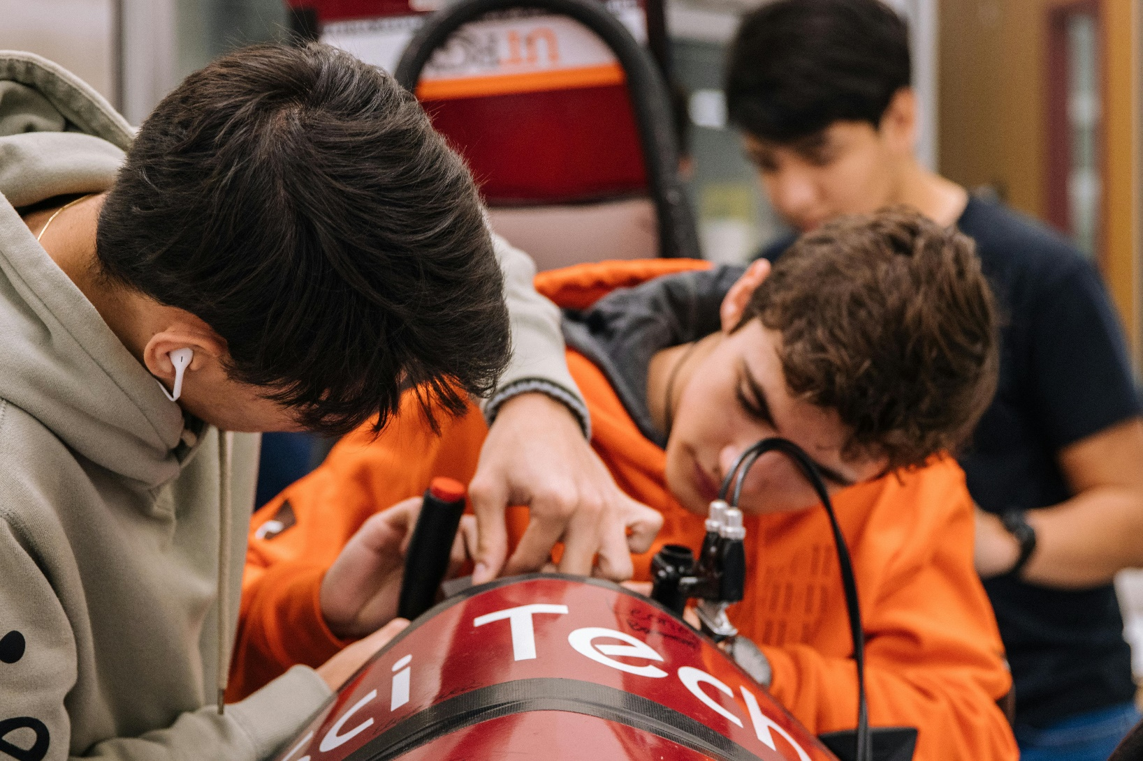
Κλιμάκωση της συνεργασίας σε όλα τα προγράμματα σπουδών: Μάθηση σε συνεργασία: Διευρύνοντας το πεδίο εφαρμογής της συνεργατικής μάθησης
Ως εκπαιδευτικοί, ο στόχος μας επεκτείνεται πέρα από τη διευκόλυνση της συνεργασίας εντός απομονωμένων μονάδων. Στόχος μας είναι να συνυφαίνουμε συνεργατικές δραστηριότητες σε όλο το πρόγραμμα σπουδών, καλλιεργώντας μια κουλτούρα ομαδικής εργασίας και επικοινωνίας που αναπτύσσεται αθροιστικά με την πάροδο του χρόνου.
Η κλιμάκωση των συνεργατικών δραστηριοτήτων σε όλο το πρόγραμμα σπουδών δεν έχει να κάνει μόνο με την αύξηση της ποσότητας των ομαδικών εργασιών, αλλά και με την εμβάθυνση της ποιότητας των συνεργατικών εμπειριών. Ενσωματώνοντας τη συνεργασία στον ιστό του προγράμματος σπουδών, οι εκπαιδευτικοί μπορούν να καλλιεργήσουν βασικές δεξιότητες που προετοιμάζουν τους μαθητές για την πολυπλοκότητα του σύγχρονου κόσμου, όπου η ομαδική εργασία και η επικοινωνία είναι το κλειδί της επιτυχίας. Αυτή η προσέγγιση μετατρέπει την τάξη σε ένα δυναμικό χώρο όπου η μάθηση είναι ενεργητική, κοινωνική και διασυνδεδεμένη μεταξύ των γνωστικών αντικειμένων.
Με τη χρηματοδότηση της Ευρωπαϊκής Ένωσης. Οι απόψεις και οι γνώμες που διατυπώνονται εκφράζουν αποκλειστικά τις απόψεις των συντακτών και δεν αντιπροσωπεύουν κατ'ανάγκη τις απόψεις της Ευρωπαϊκής Ένωσης ή του Ευρωπαϊκού Εκτελεστικού Οργανισμού Εκπαίδευσης και Πολιτισμού (EACEA). Η Ευρωπαϊκή Ένωση και ο EACEA δεν μπορούν να θεωρηθούν υπεύθυνοι για τις εκφραζόμενες απόψεις.

Slide 15
Σενάριο περίπτωσης: Τεχνολογίας Αυτοκινήτων
Ιστορικό: Garcia διδάσκει ένα μάθημα Τεχνολογίας Αυτοκινήτων που έχει σχεδιαστεί για να προετοιμάσει τους μαθητές για καριέρα στην επισκευή και διάγνωση αυτοκινήτων. Παρατήρησε ένα κενό στην ικανότητα των μαθητών της να εφαρμόζουν συνεργατικές δεξιότητες σε πρακτικές, εργαστηριακές δραστηριότητες.
Η πρόκληση: Ενσωμάτωση αποτελεσματικών και χωρίς αποκλεισμούς συνεργατικών πρακτικών σε ένα περιβάλλον ανεστραμμένης τάξης, ενίσχυση της εφαρμογής τεχνικών δεξιοτήτων μέσω της ομαδικής εργασίας και αξιοποίηση ψηφιακών εργαλείων για ενεργή μάθηση.
Εφαρμοσμένες στρατηγικές:
Συνεργατικοί σταθμοί εργαστηρίου: Garcia δημιούργησε συνεργατικούς σταθμούς στο εργαστήριο, όπου οι μαθητές έπρεπε να διαγνώσουν και να επιδιορθώσουν προβλήματα οχημάτων σε μικρές ομάδες, προσομοιώνοντας σενάρια του πραγματικού κόσμου.
Πλατφόρμες ψηφιακής τεκμηρίωσης: Οι ομάδες χρησιμοποίησαν ψηφιακές πλατφόρμες όπως το Trello για να τεκμηριώνουν τη διαγνωστική τους διαδικασία, να αναθέτουν καθήκοντα και να παρακολουθούν την πρόοδο, ενισχύοντας τις οργανωτικές και επικοινωνιακές δεξιότητες.
Διευκόλυνση της ανατροφοδότησης από ομότιμους: Μετά την ολοκλήρωση των εργασιών επισκευής, οι ομάδες παρουσίασαν τις λύσεις τους και έλαβαν δομημένη ανατροφοδότηση από τους συναδέλφους τους μέσω ενός ψηφιακού συστήματος ανατροφοδότησης, ενθαρρύνοντας την κριτική σκέψη και τον προβληματισμό.
Διαδικτυακά σεμινάρια εμπειρογνωμόνων του κλάδου: Garcia κανόνισε για τους εμπειρογνώμονες της βιομηχανίας να φιλοξενήσουν διαδικτυακά σεμινάρια σχετικά με σύνθετες τεχνολογίες αυτοκινήτων, ακολουθούμενα από ομαδικές εργασίες όπου οι μαθητές εφάρμοσαν αυτά που έμαθαν..
Αποτελέσματα:
Ενισχυμένες πρακτικές δεξιότητες: Οι μαθητές επέδειξαν βελτιωμένες τεχνικές δεξιότητες και βαθύτερη κατανόηση της τεχνολογίας αυτοκινήτων μέσω της πρακτικής, συνεργατικής επίλυσης προβλημάτων.
Ενισχυμένη δυναμική της ομάδας: Οι μαθητές συμμετείχαν ενεργά στους ρόλους τους και επικοινωνούσαν αποτελεσματικά μέσα στις ομάδες τους.
Μάθηση σχετική με τη βιομηχανία: Η ανατροφοδότηση από τους φοιτητές υπογράμμισε την αξία της ενσωμάτωσης της εμπειρογνωμοσύνης του κλάδου στη μάθησή τους, καθιστώντας την εκπαίδευσή τους πιο συναφή και ελκυστική.
Επαγγελματική ετοιμότητα: Garcia ανέφεραν ότι αισθάνονται πιο σίγουροι και προετοιμασμένοι για το εργατικό δυναμικό, αποδίδοντας το γεγονός αυτό στις δεξιότητες συνεργασίας και την εμπειρία από τον πραγματικό κόσμο που απέκτησαν κατά τη διάρκεια του μαθήματος.
Συμπέρασμα:
Αυτή η μελέτη περίπτωσης παρουσιάζει τον αντίκτυπο της ενσωμάτωσης συνεργατικών δραστηριοτήτων σε ένα πλαίσιο ΕΕΚ, ιδίως στο πλαίσιο ενός μοντέλου ανεστραμμένης τάξης. Με την προώθηση της ομαδικής εργασίας σε πρακτικές, εργαστηριακές διαδικασίες μάθησης και τη χρήση ψηφιακών εργαλείων για τον σχεδιασμό και την ανατροφοδότηση, οι εκπαιδευτικοί μπορούν να βελτιώσουν σημαντικά τόσο τη μαθησιακή εμπειρία όσο και την επαγγελματική ετοιμότητα των μαθητών τους σε προγράμματα επαγγελματικής και τεχνικής εκπαίδευσης.
Με τη χρηματοδότηση της Ευρωπαϊκής Ένωσης. Οι απόψεις και οι γνώμες που διατυπώνονται εκφράζουν αποκλειστικά τις απόψεις των συντακτών και δεν αντιπροσωπεύουν κατ'ανάγκη τις απόψεις της Ευρωπαϊκής Ένωσης ή του Ευρωπαϊκού Εκτελεστικού Οργανισμού Εκπαίδευσης και Πολιτισμού (EACEA). Η Ευρωπαϊκή Ένωση και ο EACEA δεν μπορούν να θεωρηθούν υπεύθυνοι για τις εκφραζόμενες απόψεις.

Slide 16
Αντιμετώπιση των προκλήσεων στη διευκόλυνση συνεργατικών δραστηριοτήτων
Άνιση συμμετοχή
Λύση: Αναθέστε συγκεκριμένους ρόλους και ευθύνες σε κάθε μέλος, διασφαλίζοντας ότι όλοι έχουν καθορισμένο ρόλο να διαδραματίσουν. Χρησιμοποιήστε αξιολογήσεις από ομότιμους για να αξιολογήσετε τις συνεισφορές και να προωθήσετε τη λογοδοσία.
Σύγκρουση εντός των ομάδων
Λύση: Ενθαρρύνετε την ανοιχτή επικοινωνία και ορίστε κατευθυντήριες γραμμές για την επίλυση συγκρούσεων. Ο διδάσκων θα πρέπει να μεσολαβεί, εάν είναι απαραίτητο, για να βοηθήσει τους σπουδαστές να επιλύσουν τις διαφωνίες τους.
Διαχείριση χρόνου
Λύση: Δώστε δομημένα χρονοδιαγράμματα για κάθε εργασία και τονίστε τη σημασία του καθορισμού ομαδικών στόχων. Τα ορόσημα και οι έλεγχοι μπορούν να βοηθήσουν τις ομάδες να παραμείνουν σε καλό δρόμο.
Πρόσβαση σε εργαλεία και πόρους
Λύση: Διασφάλιση ότι όλοι οι μαθητές έχουν πρόσβαση στα απαραίτητα εργαλεία και παροχή εναλλακτικών λύσεων για όσους αντιμετωπίζουν προβλήματα προσβασιμότητας. Για παράδειγμα, προσφέρετε περιεχόμενο εκτός σύνδεσης ή παρέχετε επιπλέον εργαστηριακό χρόνο για πρακτικές δραστηριότητες.
Με τη χρηματοδότηση της Ευρωπαϊκής Ένωσης. Οι απόψεις και οι γνώμες που διατυπώνονται εκφράζουν αποκλειστικά τις απόψεις των συντακτών και δεν αντιπροσωπεύουν κατ'ανάγκη τις απόψεις της Ευρωπαϊκής Ένωσης ή του Ευρωπαϊκού Εκτελεστικού Οργανισμού Εκπαίδευσης και Πολιτισμού (EACEA). Η Ευρωπαϊκή Ένωση και ο EACEA δεν μπορούν να θεωρηθούν υπεύθυνοι για τις εκφραζόμενες απόψεις.

Slide 17
Δραστηριότητα αναστοχασμού
Αναλογιστείτε μια πρόσφατη συνεργατική δραστηριότητα που διευκολύνατε. Πώς ενσωματώσατε τις στρατηγικές για αποτελεσματική συνεργασία που συζητήθηκαν σε αυτή την ενότητα; Με ποιους τρόπους διασφαλίσατε ότι η δραστηριότητα ήταν χωρίς αποκλεισμούς και επέτρεψε σε όλους τους μαθητές να συνεισφέρουν ουσιαστικά;
Ποια ψηφιακά εργαλεία χρησιμοποιήσατε για να ενισχύσετε τη συνεργασία και την ενεργητική μάθηση; Πόσο αποτελεσματικά ήταν αυτά τα εργαλεία στην επίτευξη των εκπαιδευτικών σας στόχων; Υπήρχαν προκλήσεις κατά την ενσωμάτωση αυτών των εργαλείων στις συνεργατικές σας δραστηριότητες; Πώς τις αντιμετωπίσατε;
Σκεφτείτε ένα έργο ή μια δραστηριότητα όπου οι μαθητές εργάστηκαν πάνω σε προβλήματα του πραγματικού κόσμου. Πώς επηρέασε αυτή η προσέγγιση την εμπλοκή των μαθητών και τα μαθησιακά αποτελέσματα; Πώς διευκολύνατε την ανατροφοδότηση και τον αναστοχασμό των συμμαθητών σας σε αυτό το πλαίσιο; Ποιες αλλαγές θα κάνατε για να βελτιώσετε αυτή τη διαδικασία;
Ποιες νέες τεχνικές ή στρατηγικές διευκόλυνσης δοκιμάσατε ως αποτέλεσμα αυτής της ενότητας; Ποιο ήταν το αποτέλεσμα; Αναλογιστείτε την ανάπτυξή σας ως εκπαιδευτικός στη διευκόλυνση της συνεργατικής μάθησης. Σε ποιους τομείς πιστεύετε ότι έχετε βελτιωθεί και σε ποιους τομείς θέλετε ακόμη να αναπτυχθείτε;
Με βάση όσα μάθατε σε αυτή την ενότητα, ποιες στρατηγικές θα εφαρμόσετε για να ενισχύσετε τη συνεργασία στο επόμενο έργο σας δημιουργίας περιεχομένου; Υπάρχουν συγκεκριμένα εργαλεία ή τεχνικές που σκοπεύετε να εξερευνήσετε περαιτέρω για να υποστηρίξετε αυτές τις στρατηγικές;
Με τη χρηματοδότηση της Ευρωπαϊκής Ένωσης. Οι απόψεις και οι γνώμες που διατυπώνονται εκφράζουν αποκλειστικά τις απόψεις των συντακτών και δεν αντιπροσωπεύουν κατ'ανάγκη τις απόψεις της Ευρωπαϊκής Ένωσης ή του Ευρωπαϊκού Εκτελεστικού Οργανισμού Εκπαίδευσης και Πολιτισμού (EACEA). Η Ευρωπαϊκή Ένωση και ο EACEA δεν μπορούν να θεωρηθούν υπεύθυνοι για τις εκφραζόμενες απόψεις.

Slide 18
Πόροι
Στόχοι επαγγελματικής ανάπτυξης:
Coursera: Coursera: Προσφέρει μια ποικιλία μαθημάτων για να σας βοηθήσει να μάθετε σχετικές δεξιότητες, να διευρύνετε το επαγγελματικό σας δίκτυο και να βρείτε μεγαλύτερη ικανοποίηση στην εργασία σας. Εξετάστε το ενδεχόμενο να θέσετε στόχους, όπως η ανάπτυξη νέων δεξιοτήτων ή η βελτίωση των δεξιοτήτων στο χώρο εργασίας.
BetterUp: Παρέχει πληροφορίες σχετικά με την παρακολούθηση των τάσεων του κλάδου και τη δικτύωση με επαγγελματίες του κλάδου σας.
Asana: Εξερευνήστε σεμινάρια, διαδικτυακά σεμινάρια, εργαστήρια και πλατφόρμες κοινωνικής δικτύωσης (όπως το LinkedIn) για να βελτιώσετε τις δεξιότητές σας και να συνδεθείτε με συναδέλφους σας.
Θεμέλια της διευκόλυνσης της συνεργασίας:
Απελευθερωτικές δομές: Αυτές οι τεχνικές διευκόλυνσης ενδυναμώνουν τους συμμετέχοντες και προωθούν τη συνεργασία. Παραδείγματα περιλαμβάνουν το "1-2-4-All" (το οποίο διασφαλίζει ότι ακούγονται όλες οι φωνές) και το "TRIZ" (Θεωρία της Εφευρετικής Επίλυσης Προβλημάτων).
Τεχνικές ενεργητικής μάθησης: Τεχνικές όπως ο "εσωτερικός/εξωτερικός κύκλος" προάγουν τη συμμετοχική μάθηση στις ανεστραμμένες τάξεις.
Δημιουργώντας ένα περιβάλλον μάθησης χωρίς αποκλεισμούς: Αναγνωρίστε την ποικιλομορφία, χρησιμοποιήστε ποικίλες μορφές περιεχομένου, δώστε έμφαση στην πολιτιστική επάρκεια και εξασφαλίστε την προσβασιμότητα.
Αναποδογυρισμένες τάξεις:
Μέσο: Εξερευνήστε την έννοια της εναλλασσόμενης τάξης, τον τρόπο λειτουργίας της και τα οφέλη της. Μετατοπίζεται από μια δασκαλοκεντρική προσέγγιση σε μια πιο μαθητοκεντρική, ενισχύοντας την ενεργό μάθηση και τη συμμετοχή.
Academia.edu: και πώς η τεχνολογία μπορεί να υποστηρίξει αυτό το μοντέλο.
Με τη χρηματοδότηση της Ευρωπαϊκής Ένωσης. Οι απόψεις και οι γνώμες που διατυπώνονται εκφράζουν αποκλειστικά τις απόψεις των συντακτών και δεν αντιπροσωπεύουν κατ'ανάγκη τις απόψεις της Ευρωπαϊκής Ένωσης ή του Ευρωπαϊκού Εκτελεστικού Οργανισμού Εκπαίδευσης και Πολιτισμού (EACEA). Η Ευρωπαϊκή Ένωση και ο EACEA δεν μπορούν να θεωρηθούν υπεύθυνοι για τις εκφραζόμενες απόψεις.

